Slide 1
DIAGNÓSTICO 2023 - AGENCIA UM CLICK
DIAGNÓSTICO DE COMUNICAÇÃO E PRESENÇA DIGITAL
POR AGÊNCIA UM CLICK
COPYRIGHT 2022 © - TODOS OS DIREITOS RESERVADOS - REVENDA E COMPARTILHAMENTO NÃO AUTORIZADO

Slide 2
AGÊNCIA UM CLICK
DO SEU JEITO|MAIS QUE UMA | AGÊNCIA DIGITAL

Slide 3
Uma agência feita
para o seu negócio!
Seguimos as principais tendências publicitárias (e criamos outras) para levar resultado para nossos clientes. Especializados em campanhas digitais, Gostamos de entender o dia-a-dia do seu negócio e oferecer soluções personalizadas. Nada de mais do mesmo.

Slide 4
Presente em mais de 7 estados!
Com 6 anos de experiência no mercado, nossa Agência já possui atuação em mais de 7 estados, levando resultados concretos para que marcas do Brasil inteiro possam crescer ainda mais na internet!

Slide 5
Esforço que enche paredes!
Investimos pesado em conhecimento, porque acreditamos que o primeiro passo para oferecer um serviço de qualidade é entender do que está falando. É por isso que nossa equipe possui certificação nas principais redes sociais do mercado.

Slide 6
Muita gente confia no nosso trabalho!
Trabalhamos para oferecer uma experiência única para nossos clientes! Não a toa, hoje possuímos grandes marcas em nosso portfólio e uma lista interminável de clientes satisfeitos!

Slide 7
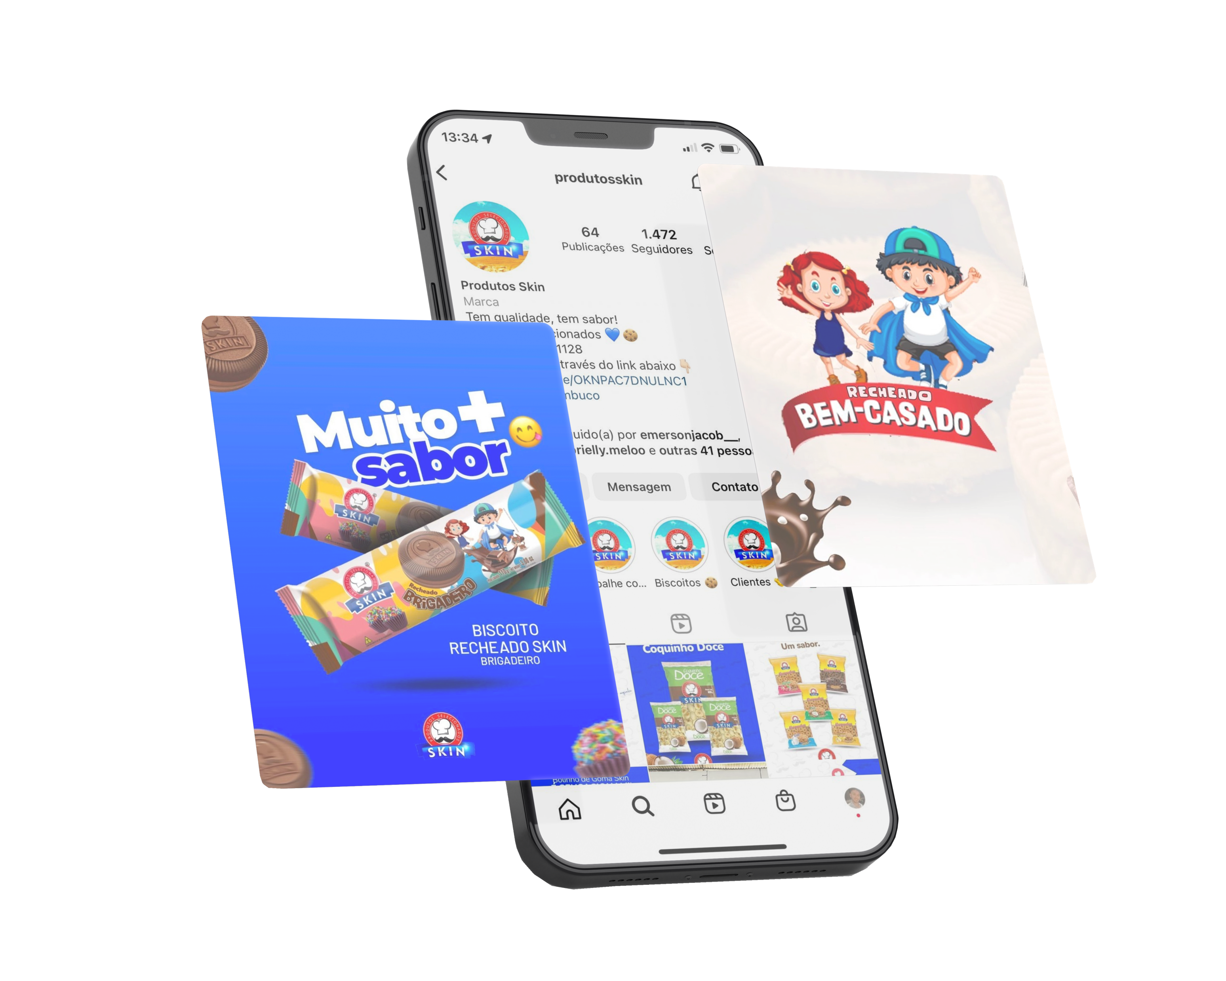
Um case para nos encher de orgulho!
Com a comunicação ideal a marca explodiu em crescimento de faturamento e presença online, se tornando referência nacional.
Campanha de crescimento
Instagram
80%
mais conversões

Slide 8
Diagnóstico de comunicação e presença digital
STR CAPOEIRAS

Slide 9
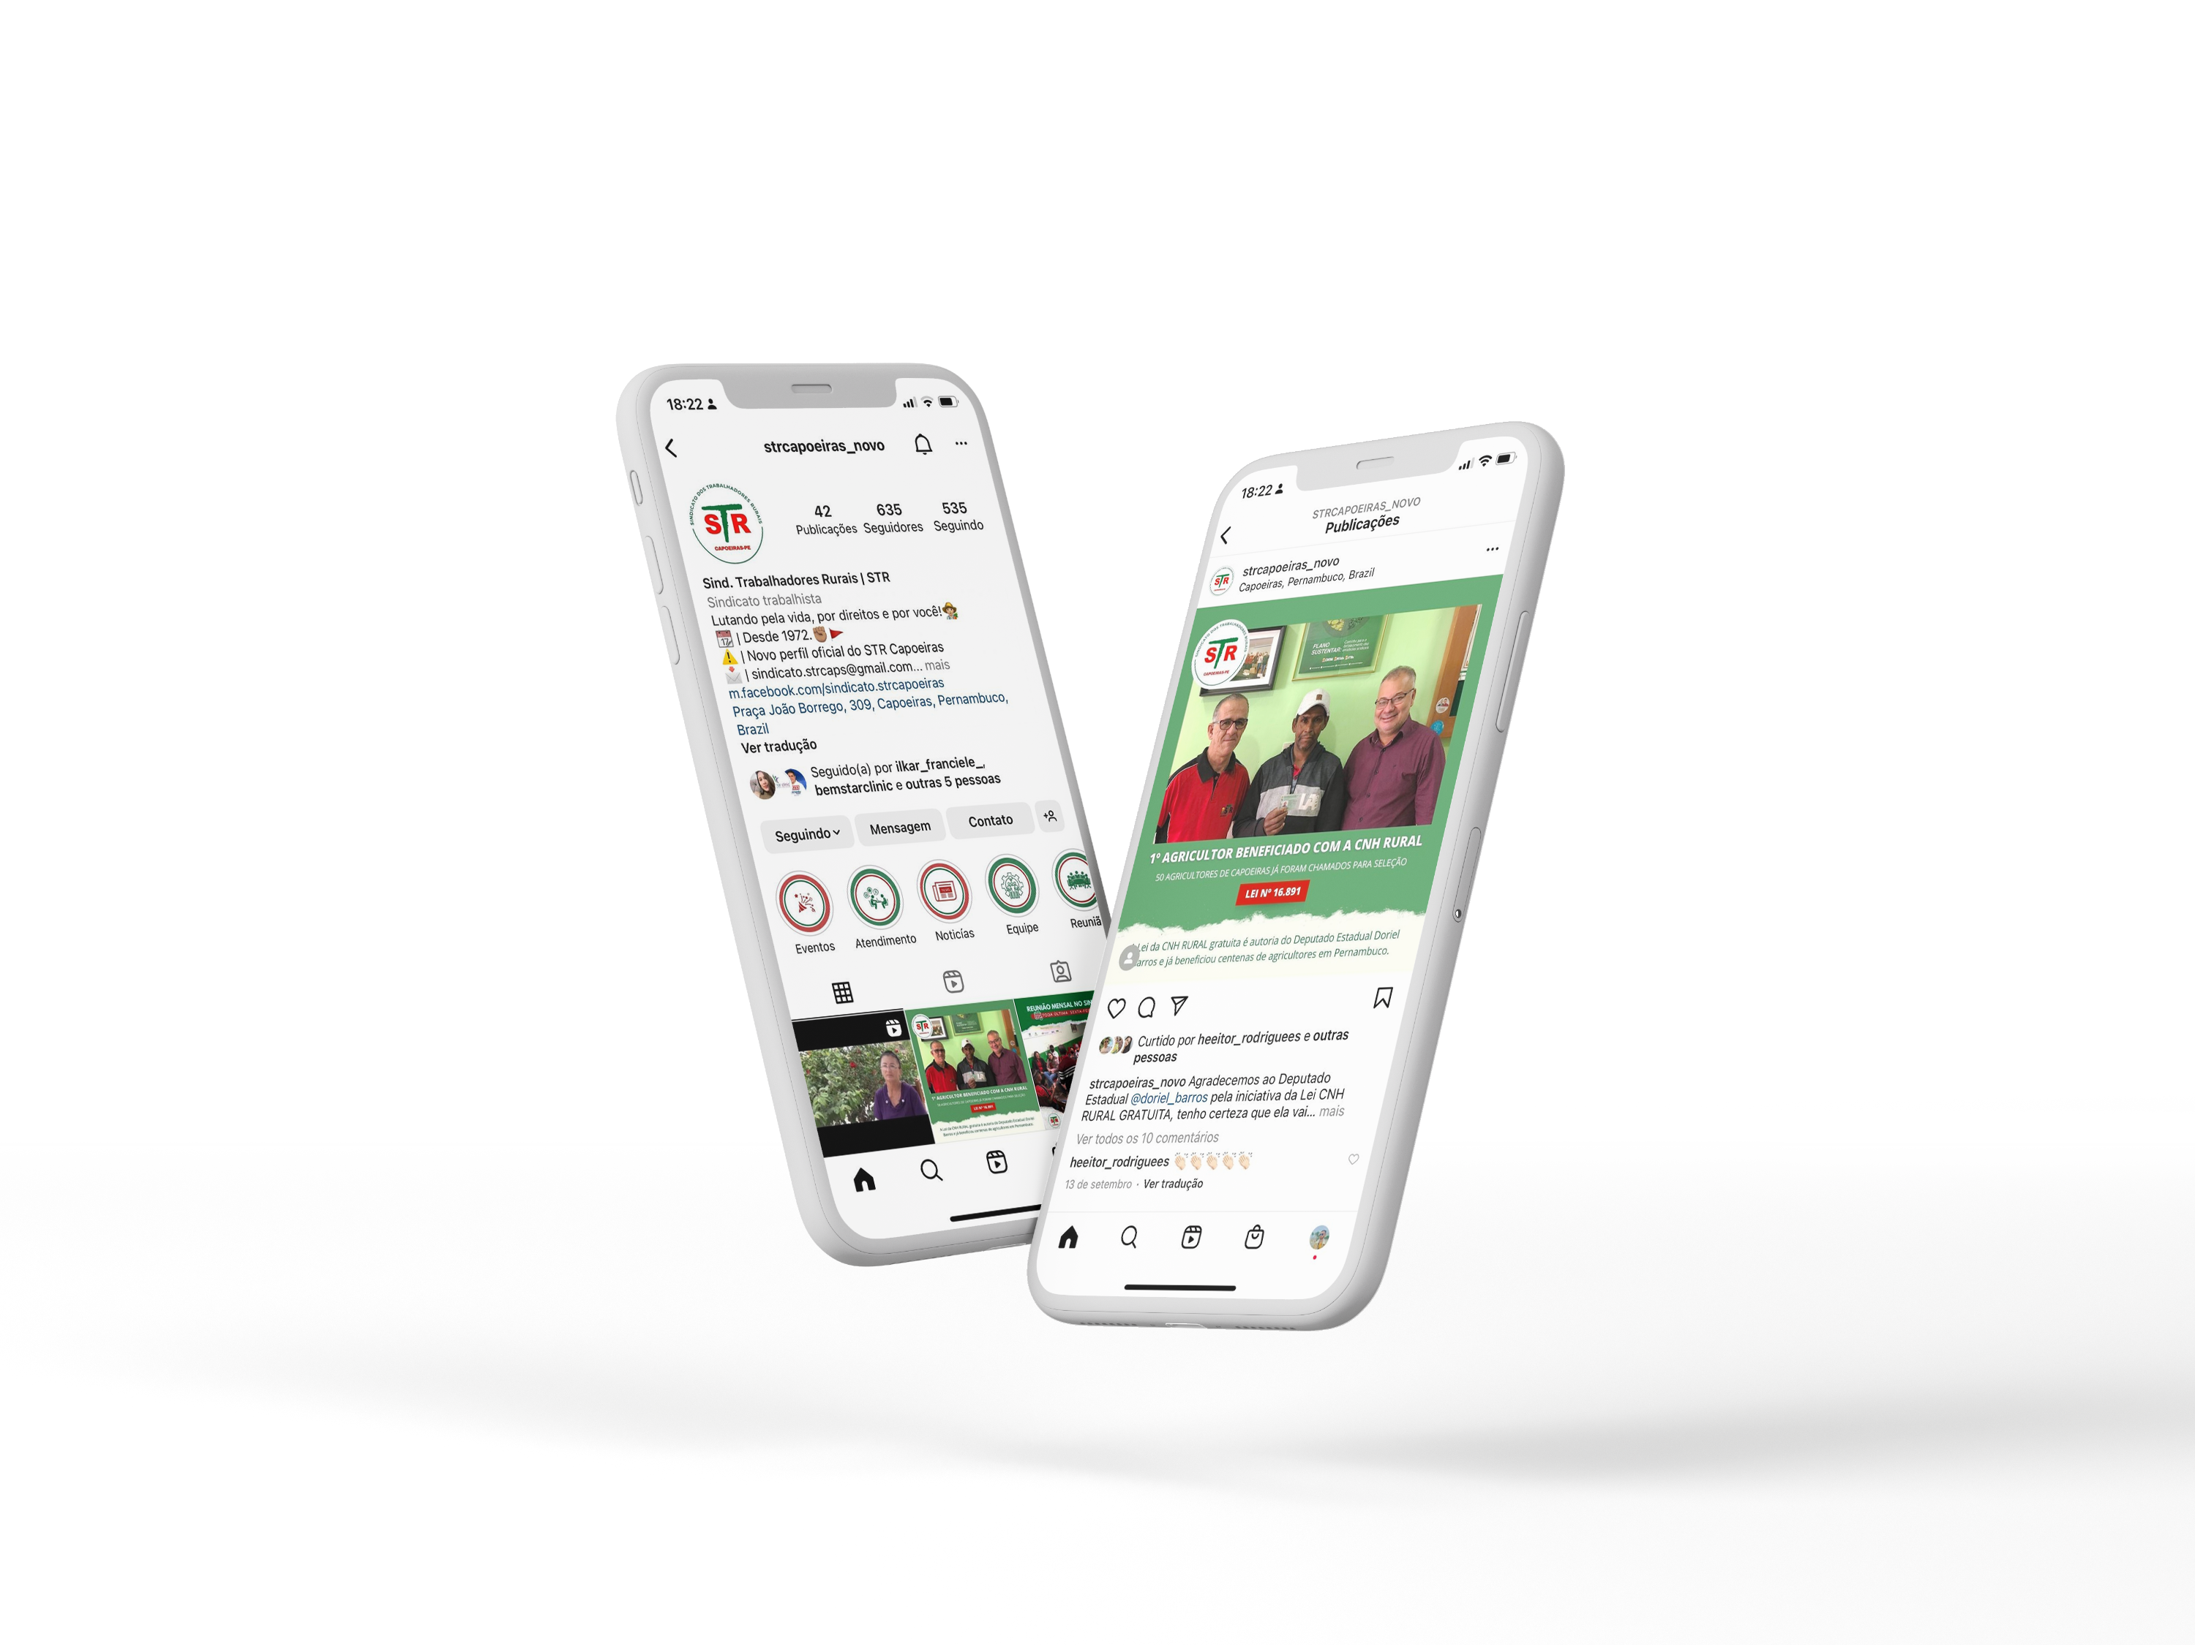
Análise de presença digital
Para fazer uma análise de percepção e presença digital, analisamos todas as redes sociais da marca em questão e como esta se comporta dentro delas. Não só no que diz respeito ao engajamento e resultado, mas também dos objetivos intangíveis, tom de voz e posicionamento.

Slide 10
01
02
Padronização da comunicação institucional.
Aumentar o número de leads capturados
Mensalmente.
Objetivos tangíveis
Os objetivos tangíveis são aqueles que podem ser facilmente mensuráveis e perceptíveis. Seus indicadores são claros e devem ser analisados constantemente. Estes objetivos também tendem a trazer resultados dentro de um prazo menor, quando comparado aos objetivos intangíveis.
03
04
Aumentar o número de conversões nas redes sociais
Estruturar um plano de marketing de médio prazo.

Slide 11
01
02
Fazer com que as pessoas amem e recomendem a marca.
Aumentar o reconhecimento da marca nacionalmente.
Objetivos intangíveis
Os objetivos intangíveis são aqueles mais difíceis de serem mensurados, por que dizem respeito a percepções não exatas, como por exemplo, sentimentos. Estes objetivos não possuem indicadores claros e tendem a ser conquistados a longo prazo, como resultado de outras ações.
03
04
Fazer o cliente se sentir mais feliz no processo de compra.
Construir uma voz sólida e carismática para a marca.

Slide 12
Ativo
Reativo
Comercial
Relacional
Sarcástico
Reservado
Características
empáticas atuais
Popular
Premium
Este mapa empático mostra como sua empresa está se posicionando nas mídias sociais atualmente, segundo a nossa percepção técnica.
Jovem
Adulto
Promocional
Informativo
Contemporâneo
Clássico

Slide 13
Ativo
Reativo
Comercial
Relacional
Sarcástico
Reservado
Características
empáticas ideais
Popular
Premium
Este mapa empático mostra como sua empresa deveria se posicionar nas mídias sociais, segundo a nossa percepção técnica.
Jovem
Adulto
Promocional
Informativo
Contemporâneo
Clássico

Slide 14
=
Análise da
concorrência
De forma simples, o benchmarking é a análise da concorrência. Trata-se de um processo de pesquisa, no qual avaliamos empresas do mesmo ramo que o seu.
Há uma série de itens que integram a análise da e estruturá-los de modo a formar, de fato, um diagnóstico que permita qualidade na tomada de decisão.

Slide 15
Presença Digital
Presença Digital
Produção de conteúdo
Produção de conteúdo

Slide 16
Direcionamento do Instagram
7
pontuação geral
de performance
Aparição de conteúdo
Análise
do instagram
5
pontuação geral
de conteúdos ideias
O Instagram é hoje a maior rede social do mundo. Nosso diagnóstico avalia centenas de pontos importantes elencar notas que vão de 0 a 10 para alguns dos indicadores mais relevantes da plataforma.
Engajamento do instagram
3
pontuação geral
de engajamento

Slide 17
USABILIDADE
Bio bem organizada,
Link personalizado
ESTÉTICA
Identidade visual sendo usada
Pontos positivos
Aqui analisamos alguns pontos positivos que encontramos no Instagram da sua marca!
CONTEÚDOS
Fotos de qualidade
INTERAÇÕES
Pouca diversificação de formatos, porém há engajamento

Slide 18
USABILIDADE
Restruturação de biografia, com postos de atenção e direcionamento com tom de voz.
ESTÉTICA
Trabalhar mais a identidade visual da marca, trazendo mais posts com qualidade.
Pontos de atenção
Aqui estão listados alguns outros pontos que necessitam de atenção, por ordem de importância.
CONTEÚDOS
Conteúdos promocional, não é ideal trabalhar assim, quem que ter conteúdos que agreguem valor
INTERAÇÕES
Levar o público a tomar alguma ação
(CTA), seja para engajamentos ou atração de clientes

Slide 19
Recomendações
Diante dos estudos que fizemos para o SINDICATO DOS TRABALHADORES RURAIS DE CAPOEIRAS, recomendamos que a mesma trabalhe conteúdos de valor práticos e não so de informações, trazendo mais autoridade no município, diante das métricas analisadas, o estudo de marca que fizemos, trabalhar mais em campanhas de inbooud (Conteúdos de valor), não com posts “pré formatados” e sim composição, sendo assim fortalecendo o reconhecimento de marca
Outro ponto de atenção, é trabalhar diversos formatos no Instagram, ela é uma rede social de interação e comunidade, fazendo o que o público (ativo e reativo) sinta-se a necessidade e vontade de consumir os pratos da casa, com conteúdos e fotografias padronização para chamar atenção do público com um crescimento eficiente.
Por fim, explorar mais as ferramentas dos Storys, reels e tudo de “bom” que a plataforma nos proporciona para uma melhor comunicação:

Slide 20
Diagnóstico
Planejamento
Porque é com eles que vamos saber nossa dores e problemas.
Porque precisamos saber onde estamos e onde queremos chegar
Acompanhamento
Execução
Porque precisamos resolver nossos problemas e dores
Porque é executando que chegamos onde queremos

Slide 21
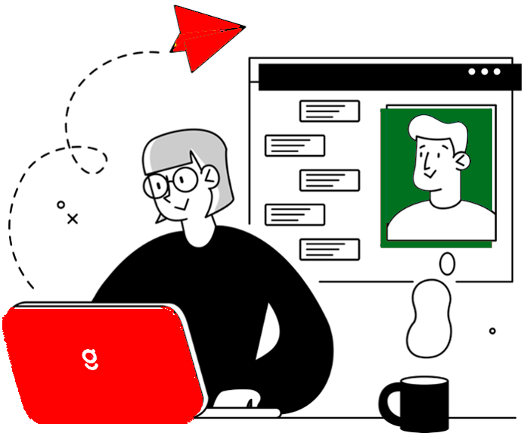
Obrigado!
(87) 9 9603-1447
contato@agenciaumclic.com
www.agenciaumclik.com

